Slide 1
МКДОУ «ЦРР- детский сад №1
«Сказка»
«Организация предметно-
пространственной развивающей
среды в средней группе в соответствии
с ФГОС ДО»
с. Дылым Казбековского района

Slide 2
Дошкольное детство – уникальный период развития, познания мира, первоначального саморазвития личности, становления основ индивидуальности….. Задача же взрослых создать комфортные условия для развития дошкольников

Slide 3
При работе над созданием развивающей предметно –пространственной среды придерживались следующих требований: -содержательной – насыщенности; -трансформируемости; -полифункциональности; -вариативности; -доступности; -безопасности;

Slide 4
Мебель для повседневного ухода, игр и учения

Slide 8
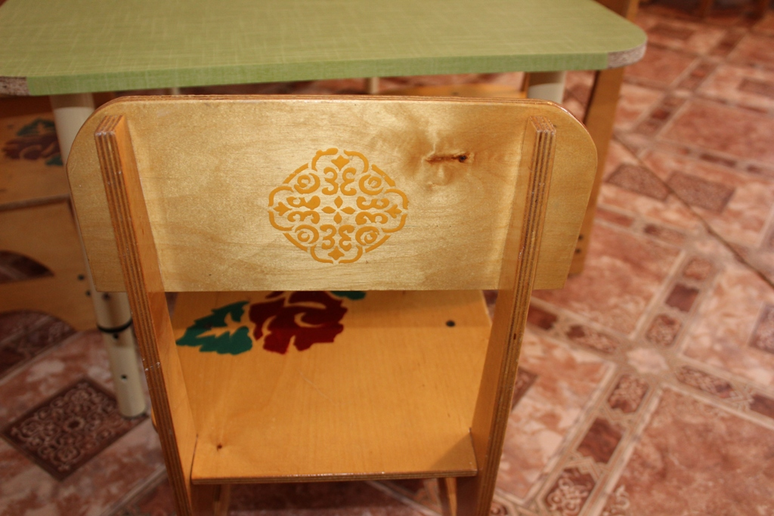

Slide 9
Мебель для отдыха и комфорта

Slide 12
Обустройство пространства для игр

Slide 14
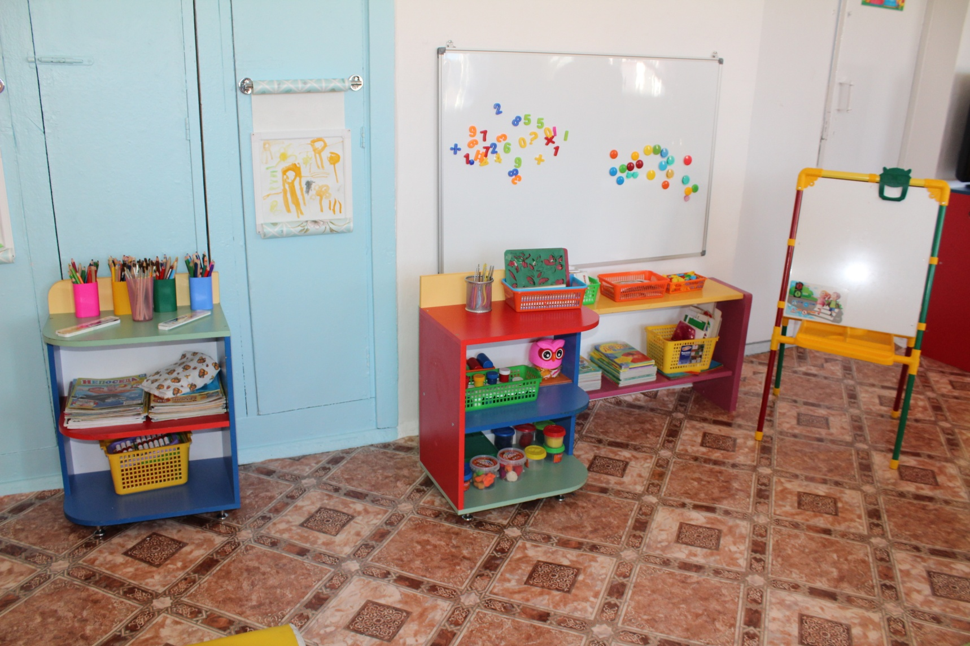

Slide 25
Места для уединения

Slide 29
Связанное с детьми оформление пространства

Slide 30
Пространство для игр, развивающих крупную моторику

Slide 31
Внутреннее помещение

Slide 35
Наши дети
Задающие множество вопросов – «почемучки»;
Желающие всё исследовать и попробовать;
Играющие, интересующиеся явлениями природы и окружающего мира, пением, живописью, танцами;
Желающие «испытать» свои возможности в разных видах деятельности и т.д.

Slide 37
Итог работы районной творческой группы «Гьарай –гьурай»
Презентацию подготовила
Латипова М.М. - методист информационно-методического центра
с. Дылым Казбековского района

